Slide 1
UNIVERSIDAD DE LAS FUERZAS ARMADAS ESPE
CARRERA INGENIRÍA ELECTRÓNICA EN AUTOMATIZACIÓN Y CONTROL
TÍTULO DEL PROYECTO
“DISEÑO E IMPLEMENTACIÓN DE UNA ESTACIÓN DE PRECALENTAMIENTO Y CENTRIFUGACIÓN PARA LA DETERMINACIÓN DEL GRADO DE ASENTAMIENTO DE SEDIMENTOS Y AGUA (BS&W) DEL PETRÓLEO”
PREVIO A LA OBTENCIÓN DEL GRADO DE
INGENIERO ELECTRÓNICO EN AUTOMATIZACIÓN Y CONTROL.
ELABORADO POR:
DARIO JARAMILLO

Slide 2
GENERALIDADES

Slide 3
ANTECEDENTES
Grado de asentamiento de sedimentos y agua (BS&W) en el petróleo
Los manipuladores robóticos.
Manipulador Robótico Zymark
Necesidad - Planteamiento del problema

Slide 4
ANTECEDENTES
Determina la cantidad de sedimentos como lodo o rocas y agua en una muestra de petróleo.
Se realiza tomando una muestra de crudo recién extraído, se lo calienta para que pierda viscosidad para luego centrifugarlo.
El contenido de sedimentos y agua en el crudo permite determinar con precisión los volúmenes netos de petróleo crudo existente en un pozo.
El exceso de agua y sedimentos en el petróleo puede generar problemas en los equipos como corrosión.
El costo de tratamiento, transporte y procesamiento del crudo es más elevado a mayor grado BS&W
Grado de asentamiento de sedimentos y agua (BS&W) en el petróleo

Slide 5
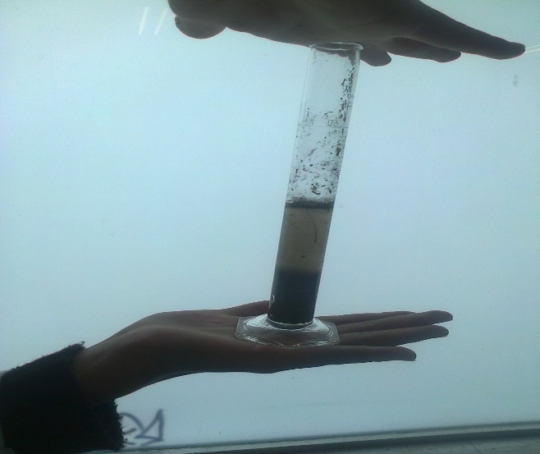
Planteamiento del problema
ANTECEDENTES
Proceso para la medición del grado BS&W

Slide 6
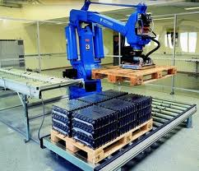
ANTECEDENTES
Es un dispositivo que se utiliza bajo control humano para manipular materiales sin la necesidad de contacto con el operador.
Emulan la forma física de una extremidad humana como por ejemplo la forma de una brazo.
Permiten realizar tareas repetitivas en diferentes procesos ahorrando tiempo y dinero.
Poseen gran exactitud para tareas de posicionamiento de materiales.
Son altamente flexibles y robustos en las actividades que desempeñan.
Manipuladores robóticos

Slide 7
ANTECEDENTES
Es un manipulador robótico industrial del tipo cilíndrico.
Al ser un manipulador cilíndrico posee una articulación rotacional y dos prismáticas.
Posee tres grados de libertad que le permiten tres movimientos, uno en el eje Z, uno en el eje Y, y un movimiento rotacional.
Posee como elemento terminal un gripper del tipo garra para sujetar objetos
Originalmente presentaba problemas en su estructura mecánica y no poseía un sistema de potencia y control.
Manipulador robótico ZYMARK

Slide 8
ANTECEDENTES
El proceso de medición del grado BS&W es repetitivo, debido a que se realiza por lo general una medición por hora durante 48 horas.
El proceso de medición del grado BS&W es realizado por un operario, por lo cual el correcto desarrollo del mismo esta sujeto a fallas humanas.
Los tiempos de calentamiento y centrifugación del crudo son fijados por el operario por lo que pueden ser alterados fácilmente y esto provocar resultados erróneos.
Necesidad - Planteamiento del problema
Surge la necesidad de automatizar el proceso de medición del grado BS&W

Slide 9
ANTECEDENTES
Solución – Automatización del proceso de medición del grado BS&W

Slide 10
Rehabilitación del manipulador
robótico ZYMARK

Slide 11
ARTICULACIONES DEL MANIPULADOR ZYMARK
Articulación rotacional
Articulación prismática, eje Y.
Articulación prismática, eje Z

Slide 12
GRIPPER DEL MANIPULADOR ZYMARK

Slide 13
DESPERFECTOS MECÁNICOS DEL MANIPULADOR ZYMARK
Articulación prismática

Slide 14
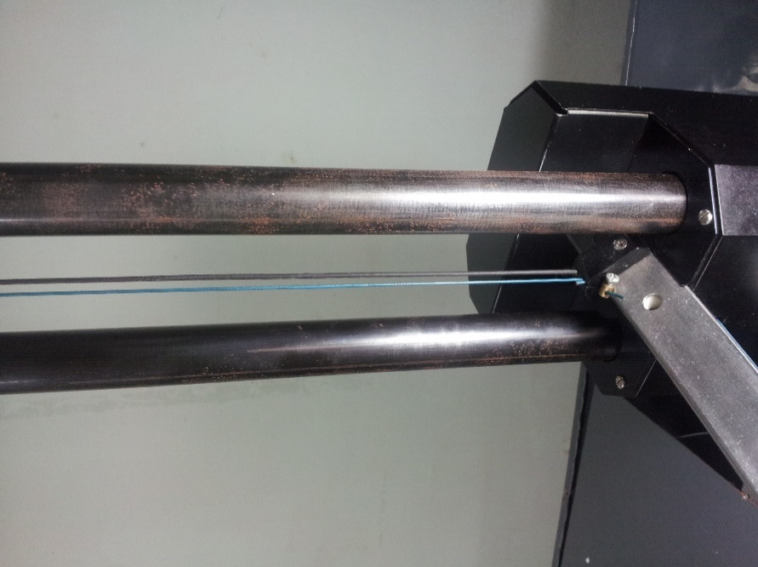
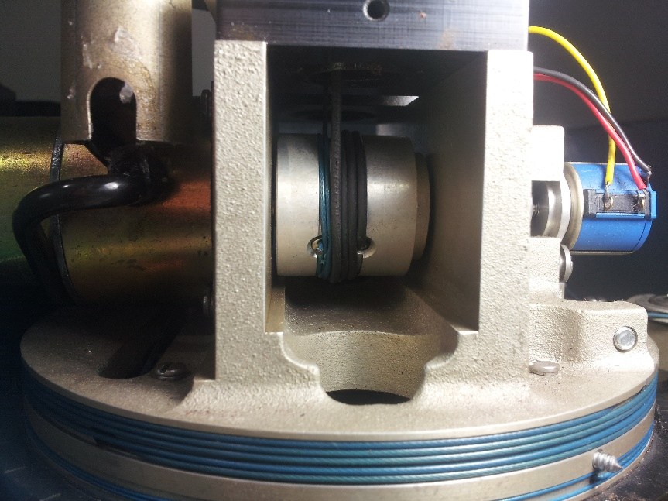
ARTICULACIÓN PRISMÁTICA EJE Z
Articulación prismática

Slide 15
ARTICULACIÓN PRISMÁTICA EJE Z
Motor ideal
Motor de reemplazo
Nombre del parámetro | Valor en el motor defectuoso | Valor ideal para motor de reemplazo
Voltaje de trabajo del motor | 12V | 5V-12V
Revoluciones por minuto | 400 | Mayor a 600
Consumo nominal de corriente | 1A | Máximo 1A
Relación de reducción | 32:1 | Mayor a 32:1
Nombre del parámetro | Valor
Voltaje de trabajo | 12V
Revoluciones por minuto | 800
Corriente sin carga | 0.1A
Consumo nominal de corriente | 1A
Relación de reducción | 65.5:1
Torque de caja reductora | 1.25 N-m

Slide 16
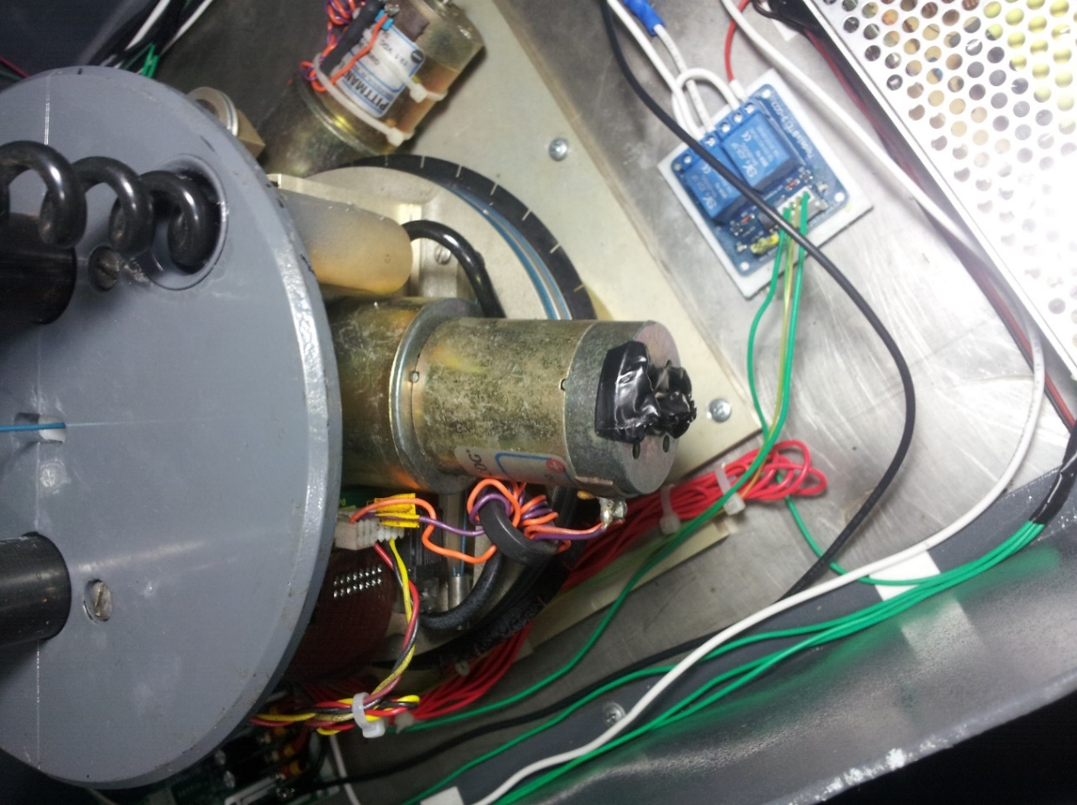
ARTICULACIÓN PRISMÁTICA EJE Z

Slide 17
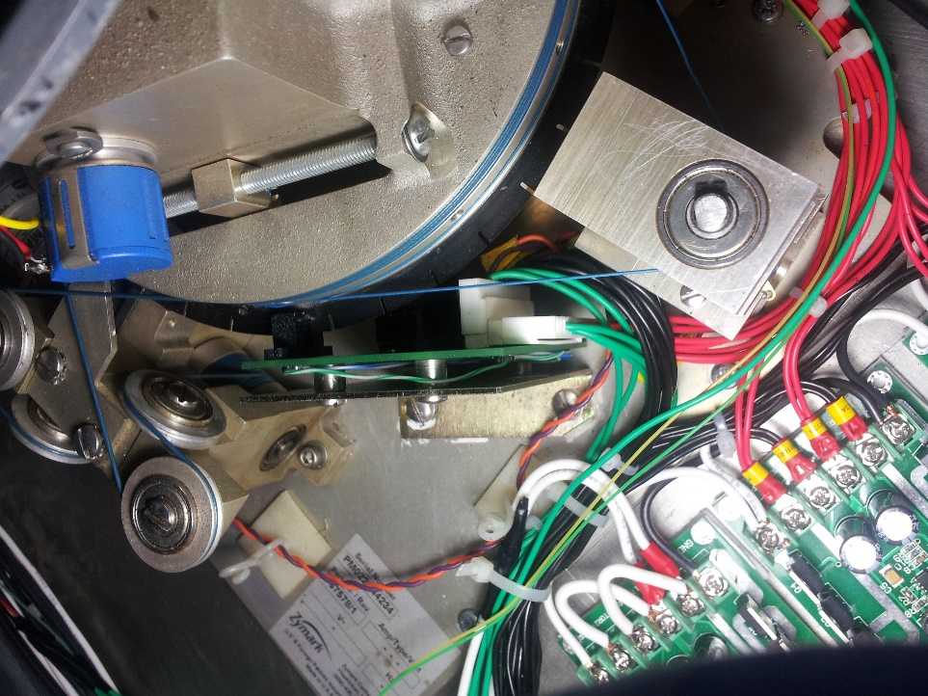
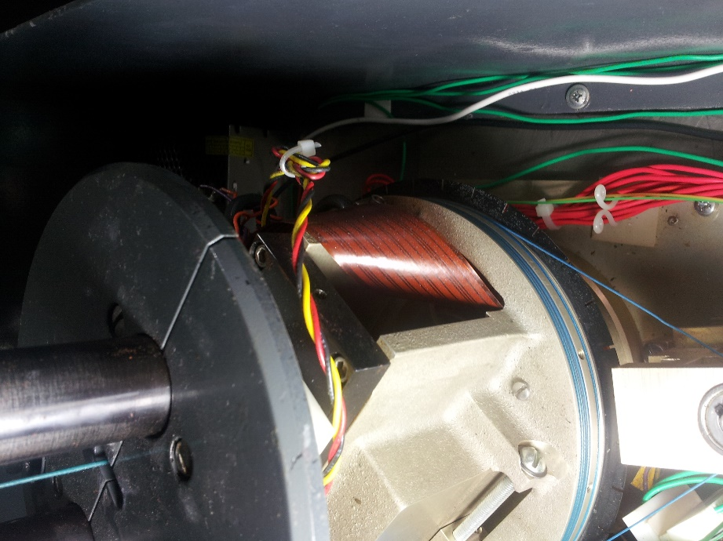
SISTEMA ELÉCTRICO DEL MANIPULADOR ZYMARK
Agrupamiento de señales de potencia y control.

Slide 18
SISTEMA ELÉCTRICO DEL MANIPULADOR ZYMARK
Sensores de posición en el manipulador ZYMARK
Nombre del parámetro | Ponderación
Valor de resistencia | 10kΩ
Tolerancia de resistencia | $$±5\%$$
Independencia | $$±0,25\%$$
Variación máxima por ruido | 100Ω
Potencia de trabajo | 2 watt
Temperatura máxima de trabajo | $$70°C$$
Número de vueltas | 10

Slide 19
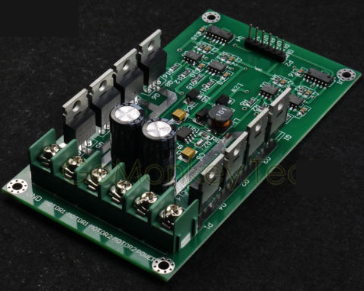
SISTEMA ELÉCTRICO DEL MANIPULADOR ZYMARK
Driver de potencia para activación de motores DC
PARÁMETRO | VALOR
Rango de voltaje de operación | 3V-36V
Corriente nominal de trabajo | 15A
Corriente pico máxima | 30A
Capacidad de motores | 2
Tipo de activación | MOSFET
Ciclo de PWM | 0%-99%
Función de frenado de motor | 0PWM

Slide 20
SISTEMA ELÉCTRICO DEL MANIPULADOR ZYMARK
Consumo energético de los componentes del manipulador ZYMARK
DETALLE | VALOR
Consumo energético por motor DC | 12W
Consumo energético por sensor de posición | 2W
Consumo total de motores | 48W
Consumo total por sensores de posición | 8W
Consumo total de potencia | 56W

Slide 21
CONTROL DEL MANIPULADOR ZYMARK

Slide 22
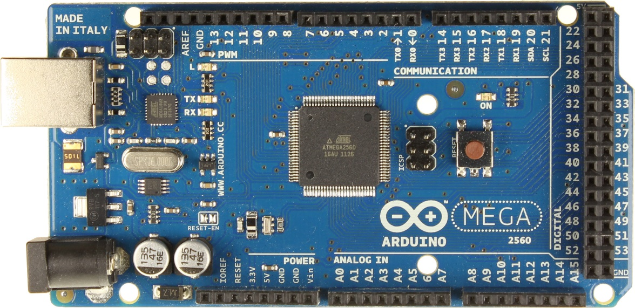
COMPONENTE PRINCIPAL DE CONTROL
PARÁMETRO | DETALLE
Microcontrolador | ATmega2560
Voltaje de operación | 5V
Pines digitales entrada/salida | 54 (15 de los cuales se pueden utilizar como PWM)
Entradas analógicas | 16
Corriente de entrada/salida | 40mA
Memoria flash | 256KB
SRAM | 8KB
EEPROM | 4KB
Velocidad de reloj | 16MHZ

Slide 23
Diseño de la estación
de medición del grado BS&W

Slide 24
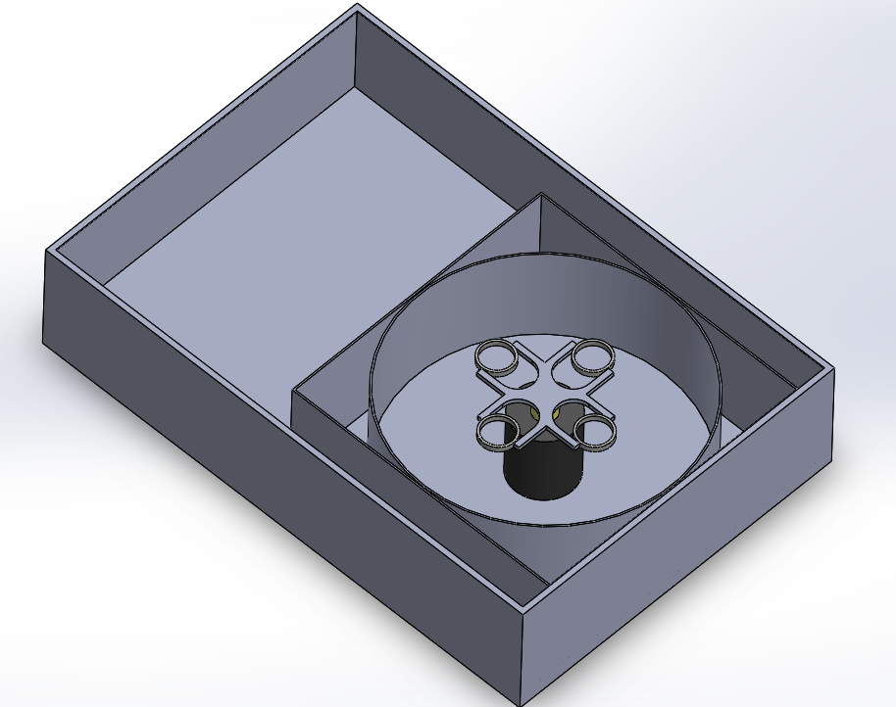
DISEÑO MECÁNICO DE LA ESTACIÓN
Zona de centrifugación

Slide 25
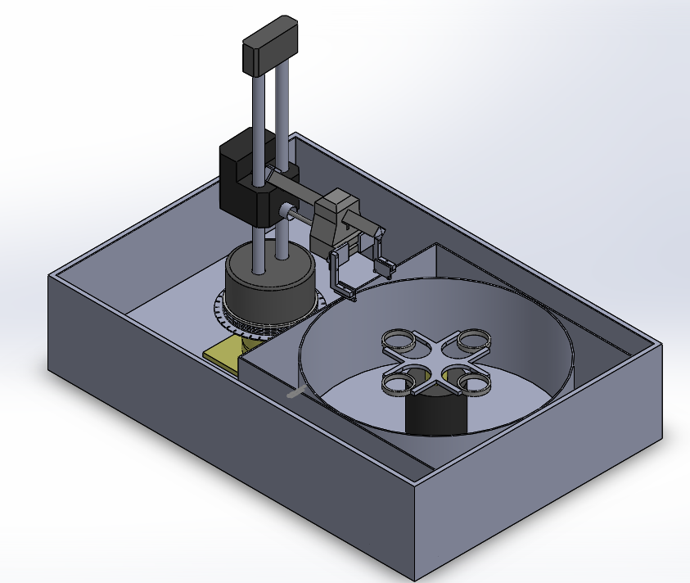
DISEÑO MECÁNICO DE LA ESTACIÓN
Zona de centrifugación

Slide 26
DISEÑO MECÁNICO DE LA ESTACIÓN
Zonas de trabajo

Slide 27
DISEÑO MECÁNICO DE LA ESTACIÓN
Diseño global de la estación

Slide 28
Implementación de la
estación de medición del grado BS&W

Slide 29
IMPLEMENTACIÓN
Instalación de componentes en el área de trabajo

Slide 30
IMPLEMENTACIÓN
Instalación de componentes en el área de trabajo

Slide 31
IMPLEMENTACIÓN
El tablero de control

Slide 32
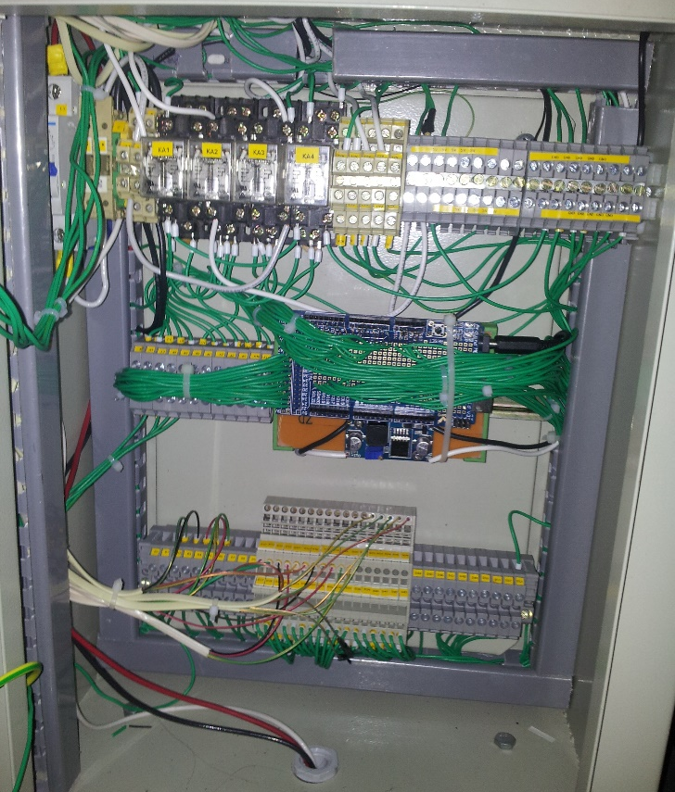
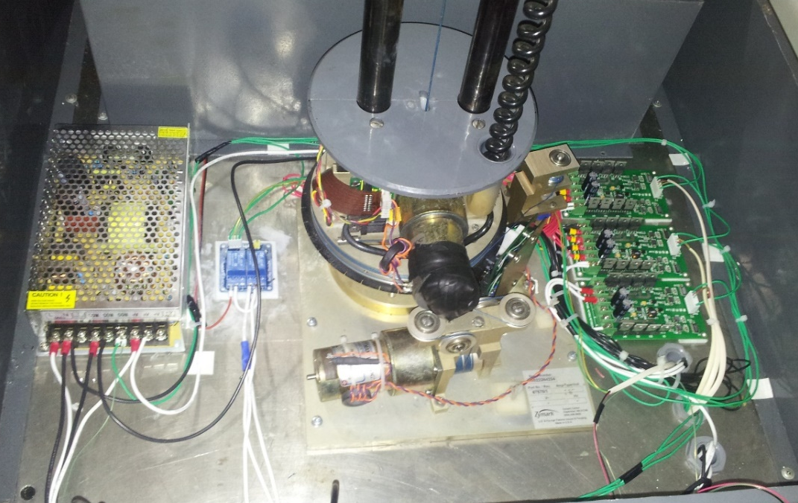
IMPLEMENTACIÓN
Cableado del área de trabajo
Cableado del tablero de control

Slide 33
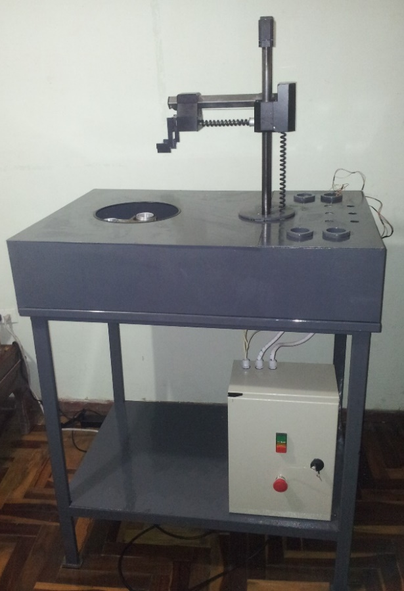
IMPLEMENTACIÓN

Slide 34
IMPLEMENTACIÓN

Slide 35
Resultados obtenidos

Slide 36
Resolución del movimiento de la articulación rotacional
DETALLE | Valor
Rango de movimiento angular | 0 - 240⁰
Rangos de voltaje | 0.76 V – 4.51 V
Rangos de lectura analógica en la tarjeta ARDUINO de 10 bits | 155 – 922 unidades
Variación del voltaje del sensor | 3.75 V
Variación de bits en el sensor | 767 unidades
Resolución de la articulación | 0.31 Grados de movimiento físico por cada incremento unitario de la unidad de software (equivalente al valor digital del sensor de posición).

Slide 37
Resolución del movimiento de la articulación prismática del eje z
DETALLE | Valor
Rango de movimiento lineal | 0 – 38cm
Rangos de voltaje | 3.57 V – 2.03 V
Rangos de lectura analógica en la tarjeta ARDUINO de 10 bits | 730 – 415 unidades
Variación del voltaje del sensor | 1.54 V
Variación de bits en el sensor | 315 unidades
Resolución de la articulación | 1.2mm de movimiento físico por cada incremento unitario de la unidad de software (equivalente al valor digital del sensor de posición).

Slide 38
Resolución del movimiento de la articulación prismática del eje Y
DETALLE | Valor
Rango de movimiento lineal | 0 – 13cm
Rangos de voltaje | 1.00 V – 2.56 V
Rangos de lectura analógica en la tarjeta ARDUINO de 10 bits | 204 – 523 unidades
Variación del voltaje del sensor | 1.56 V
Variación de bits en el sensor | 319 unidades
Resolución de la articulación | 0.4 mm de movimiento físico por cada incremento unitario de la unidad de software (equivalente al valor digital del sensor de posición).

Slide 39
Resolución del movimiento de la articulación prismática del eje Y
DETALLE | Valor
Rango de movimiento lineal | 0 – 3.1cm
Rangos de voltaje | 2.44 V – 4.57 V
Rangos de lectura analógica en la tarjeta ARDUINO de 10 bits | 499 – 935 unidades
Variación del voltaje del sensor | 2.13 V
Variación de bits en el sensor | 436 unidades
Resolución de la articulación | 0.7 mm de movimiento físico por cada incremento unitario de la unidad de software (equivalente al valor digital del sensor de posición).

Slide 40
Error de posicionamiento del sistema
Articulación | Error absoluto global [UA] | Resolución de la articulación | Error en unidades físicas
Rotacional | -0.25 | 0.31 [⁰/UA] | -0.08 [⁰]
Prismática eje Z | 0.05 | 1.2 [mm/UA] | 0.06 [mm]
Prismática eje Y | -0.23 | 0.4 [mm/UA] | -0.9 [mm]

Slide 41
CONCLUSIONES Y RECOMENDACIONES

Slide 42
CONCLUSIONES
Se logró cumplir con el diseño y la implementación de la estación de precalentamiento y centrifugación para la determinación del grado de asentamiento de sedimentos y agua (BS&W) del petróleo en base al estándar ASTM D4007.
Se rehabilitó satisfactoriamente el manipulador robótico ZYMARK tanto en su estructura mecánica como eléctrica, siendo en su mayoría los componentes defectuosos reemplazados por nuevos.
La etapa de potencia para activación de los motores DC del sistema se implementó a partir de componentes de hardware existentes en el mercado a fin de brindar una mayor robustez al sistema.
Se aprovechó de las nuevas tecnologías en el campo de control basadas en sistemas microcontrolados para la implementación del sistema de control global del sistema utilizando una tarjeta ARDUINO MEGA 2560, la cual provee al sistema de una gran flexibilidad al ser fácil de programar y de esta manera poder cambiar las condiciones de trabajo de la estación a conveniencia del programador.

Slide 43
CONCLUSIONES
Se logró automatizar el proceso de medición del grado BS&W del petróleo con la integración del manipulador ZYMARK, haciendo más rápido, eficiente y preciso el mencionado proceso.
El proceso de diseño mecánico de la estación permitió desarrollar destrezas ajenas al campo de la electrónica como por ejemplo el diseño mecánico, utilizando en este campo software especializado como es el caso de SOLID WORKS, expandiendo de esta manera los conocimientos que un ingeniero en electrónica debe poseer.
Al realizar pruebas de desempeño sobre la estación implementada, los parámetros obtenidos fueron satisfactorios al comprobar mediantes los mismos que la estación trabaja conforme al diseño, constatando de esta manera las ventajas de utilizar un manipulador robótico cilíndrico en un proceso industrial con tareas de tomar y posicionar elementos.
La elaboración de la documentación mecánica y eléctrica de la estación y el manipulador ZYMARK tiene como propósito ayudar a futuros proyectos que se realicen sobre la estación y que tomen como punto de partida el presente trabajo.

Slide 44
RECOMENDACIONES
Para la elaboración de futuros proyectos se vuelve importante la implementación en hardware de un sistema que permita el monitoreo del valor exacto de la temperatura en los precalentadores para que se pueda realizar un control adecuado de los mismos.
Uno de los principales inconvenientes al trabajar con centrífugas de crudo es el arranque inicial brusco que presentan las mismas, haciendo que las probetas de centrifugación en ocasiones terminen dañadas o incluso rotas, razón por la cual se sugiere como trabajo futuro realizar en control de velocidad de la centrífuga.
La estación de medición del grado BS&W del presente proyecto tiene como objetivo trabajar en los laboratorios móviles de las unidades MTU (MOVIL TEST UNIT) de crudo, motivo por el cual se sugiere como trabajo futuro la TELE – OPERACIÓN de la estación a fin de que la misma pueda ser operada por el usuario sin necesidad de que el mismo este en el área de perforación

Slide 45
GRACIAS POR SU ATENCIÓN

